Slide 1


Slide 2


PHẦN 1 – NGHI LỄ CHÀO CỜ

Slide 3


PHẦN 2 – SƠ KẾT TUẦN 1
GVCN các lớp đã triển khai cho HS kí cam kết an toàn giao thông vào tiết chào cờ sáng thứ 2.
Tình hình học trực tuyến
+ Nhiều lớp HS tham gia đầy đủ, tích cực xây dựng bài.
+ Còn 1 số lớp HS quên lịch học, vào nhầm lớp học.
+ Tình trạng trong lớp học, nhiều HS không bật camera, không ghi chép bài, không tắt mic khi GV chưa yêu cầu bật gây ảnh hưởng tiết học.

Slide 4
PHẦN 3 – TRIỂN KHAI KẾ HOẠCH TUẦN 02
Các lớp tiếp tục thực hiện dạy và học theo TKB trực tuyến (sáng, chiều)
Thực hiện nghiêm túc nội qui qui định lớp học trực tuyến.
HS nghỉ học phụ huynh phải thông báo với GVCN lớp trước khi vào tiết học 10 phút.
Dự kiến họp CMHS các lớp đầu năm học vào tối thứ 7 (20h00).
Tiếp tục thực hiện nghiêm túc các biện pháp phòng chống dịch COVID-19 theo thông điệp 5K, 7T.

Slide 5

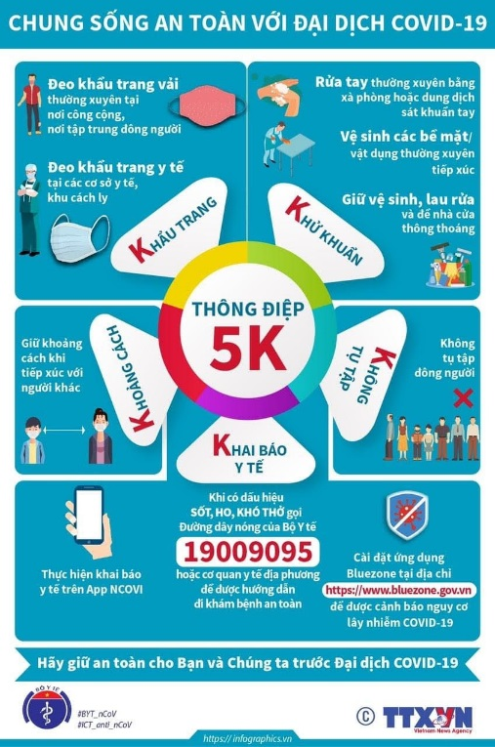


Slide 6
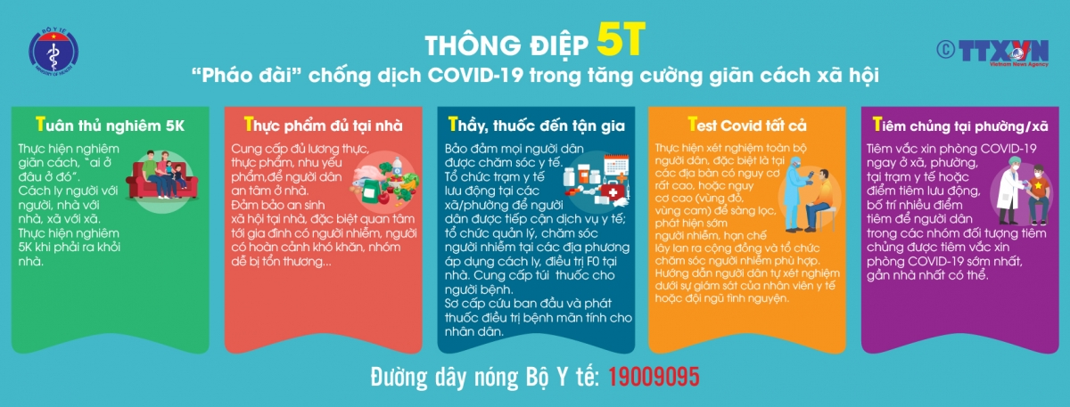

Slide 7
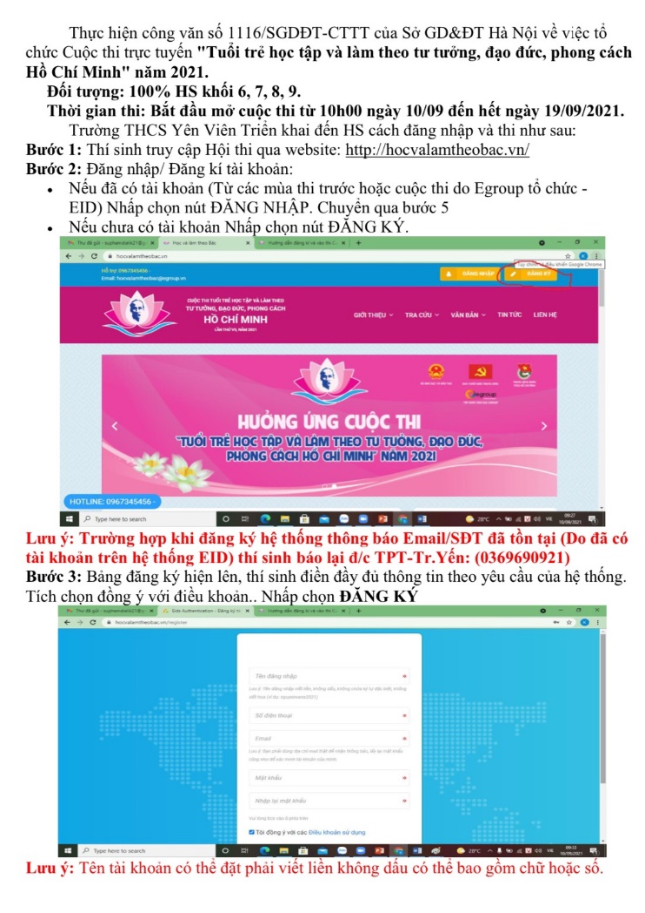
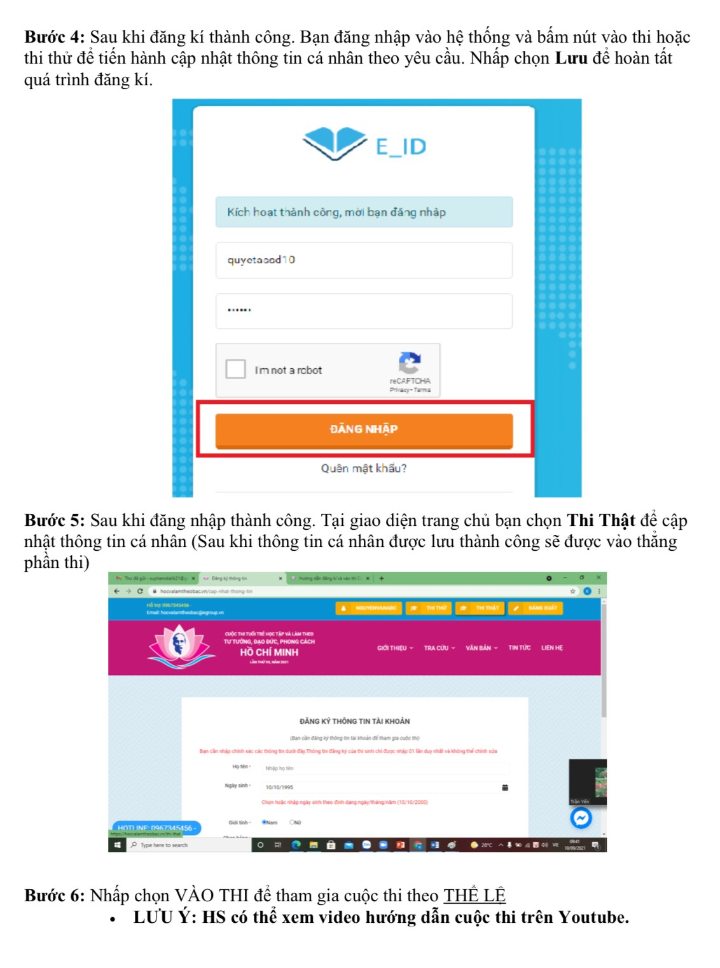
Triển khai cuộc thi “Tuổi trẻ học tập và làm theo tư tưởng, đạo đức, phong cách Hồ Chí Minh” năm 2021

Slide 8

Chúc thầy cô giáo một tuần làm viêc thật tuyệt vời, tràn đầy hứng khởi và động lực trong công việc.
Chúc các em học sinh một tuần học tập hăng say, hứng thú, lĩnh hội tri thức tốt nhất.

